Slide 1
Муниципальное бюджетное дошкольное образовательное учреждение детский сад №1 города Воткинска Удмуртской республики «Звёздные сестрички»
Средняя группа «Гномики» Воспитатель: Мартюшева Т. Н

Slide 2
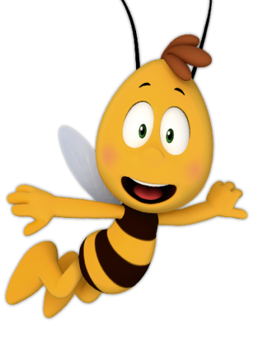
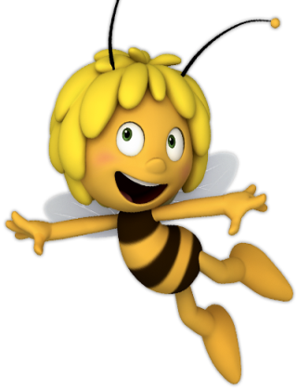
Паспорт проекта
Тип проекта: Исследовательско - творческий
Продолжительность проекта:
Средней продолжительности
Участники проекта:
Воспитатель, дети средней группы «Гномики»
Охватываемые образовательные области:
Познание
Коммуникация
Социум
Творчество

Slide 3
Актуальность проекта.
Экологическое воспитание - одно из основных направлений в системе образования, это способ воздействия на чувства детей, их сознание, взгляды и представления.
Дети испытывают потребность в общении с природой. Они учатся любить природу, наблюдать, сопереживать, понимать, что наша Земля не сможет существовать без растений, так как они не только помогают нам дышать, но и лечат от болезней. Цветы – это не только красота, но и часть живой природы, которую надо беречь и охранять, и, конечно же, знать. Знать строение цветка, его внешний вид, особенности, целебные свойства.
.

Slide 4
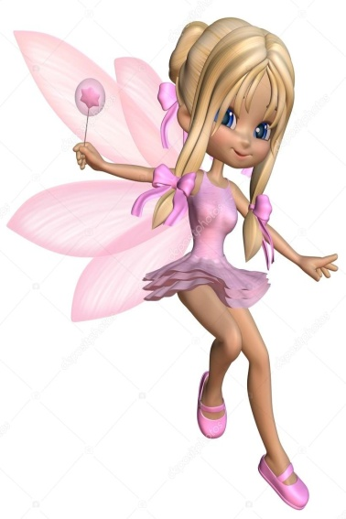
Цель проекта:
Ознакомление детей с прекрасным миром цветов: изучение особенностей строения цветов, формирование бережного отношения к растениям и создание условий для их роста.
Задачи:
1.Познакомить детей с особенностями жизни и развития цветущих растений.
2.Формировать представление о том, что растение – это живой организм и нуждается в уходе.
3.Способствовать у детей развитию познавательной активности.
4.Помочь детям усвоить правила поведения и общения с миром природы.
5.Формировать трудовые навыки и умения, воспитывать ответственность за порученное дело, привычку к трудовому усилию.
6.Воспитывать интерес и бережное отношение к природе родного края.

Slide 5
Этапы проекта | Содержание деятельности на разных этапах проекта | Сроки
Подготовительный | Выбор темы проекта, постановка целей и задач, подготовка методического материала. | апрель
Основной, практический | Беседы, загадки, чтение художественной литературы, посадка семян, дидактические игры, наблюдение, художественно творческая деятельность, занятие и т.д. | апрель
Контрольный | Высадка цветов в открытый грунт (на участке ДС) | 1-2 неделя июня
Презентационный | Оформление хода проектной деятельности в виде презентации | апрель

Slide 6
Ожидаемый результат:
Развитие познавательного интереса детей, расширение представлений о цветущих растениях.
Положительно-эмоциональное и осознанное отношение к природе, к цветам, которые окружают ребенка. Цветы являются не только украшением Земли, но и целителями.
Готовность участвовать в практических делах по улучшению природной среды (посадка, уход за цветами).
Формирование навыков культурного поведения в природе, умение беречь природу и желание заботиться о ней.

Slide 7
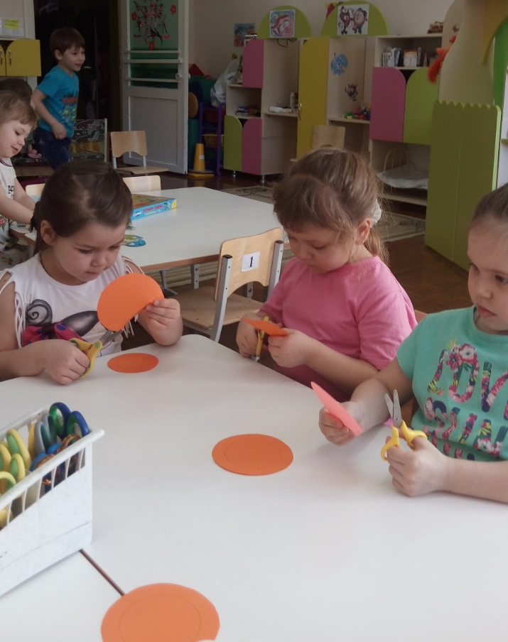
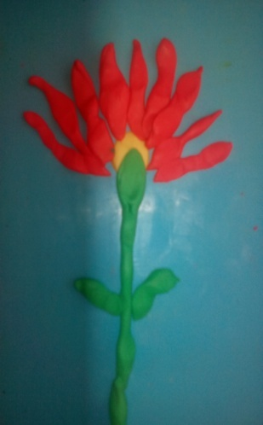
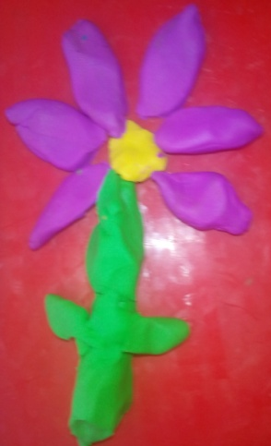
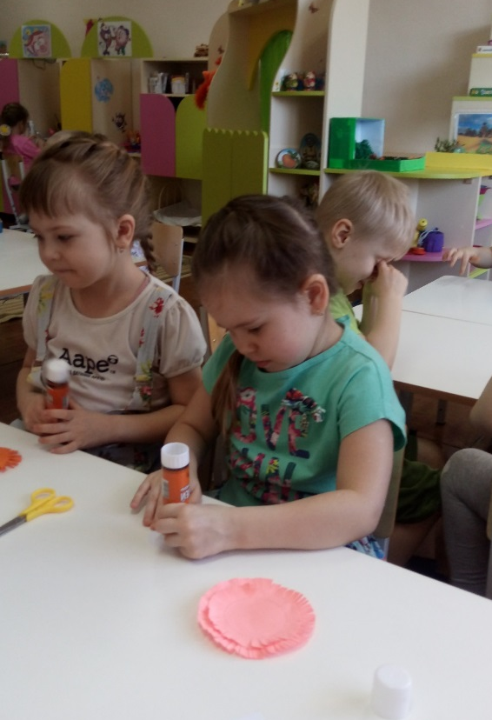
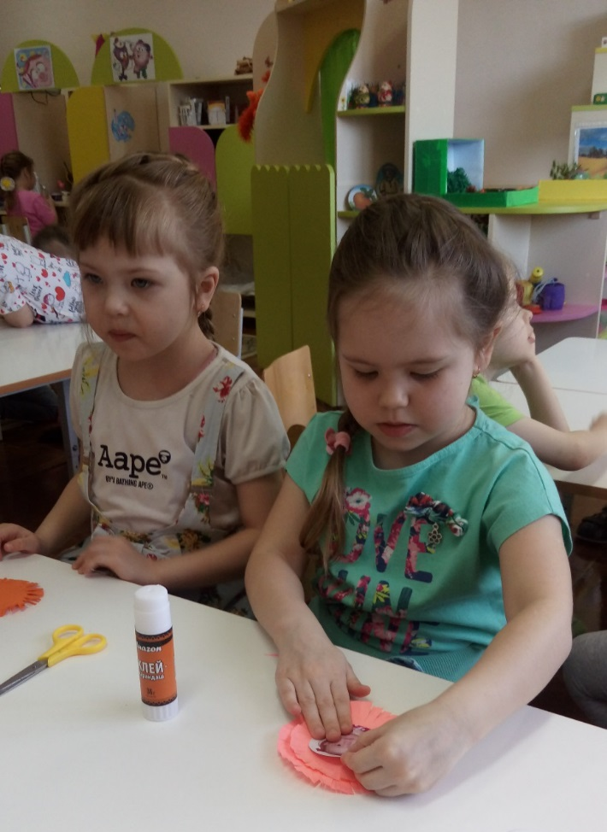
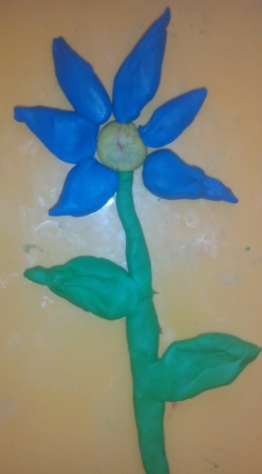
Художественно-творческая деятельность детей.
Ручной труд «Цветок «Астра»»

Slide 8
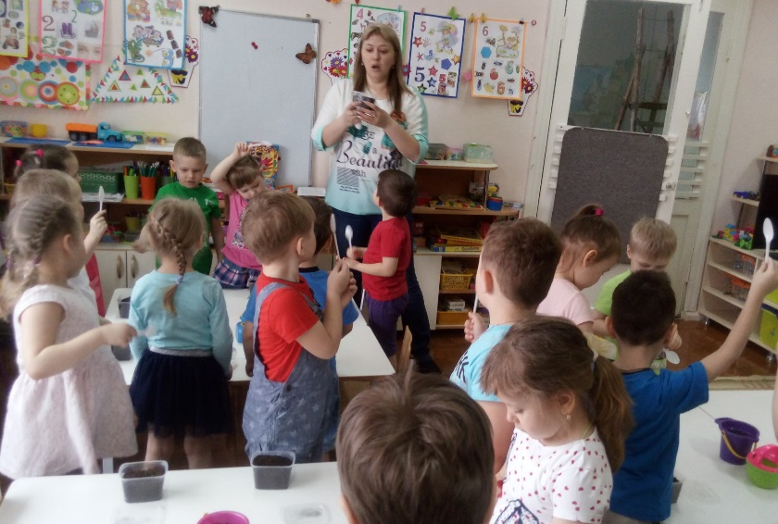
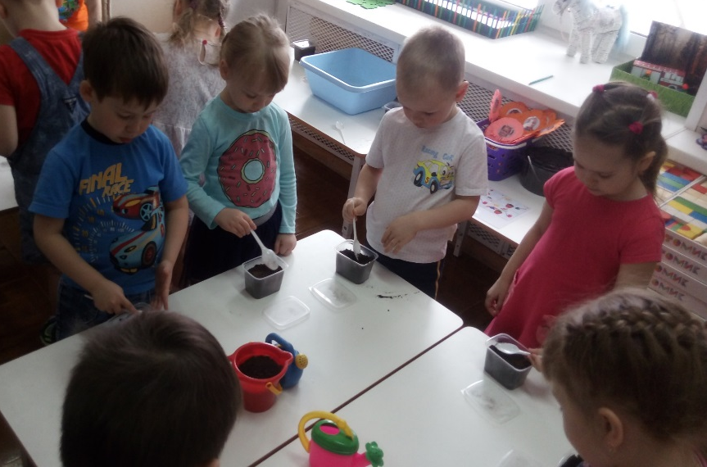
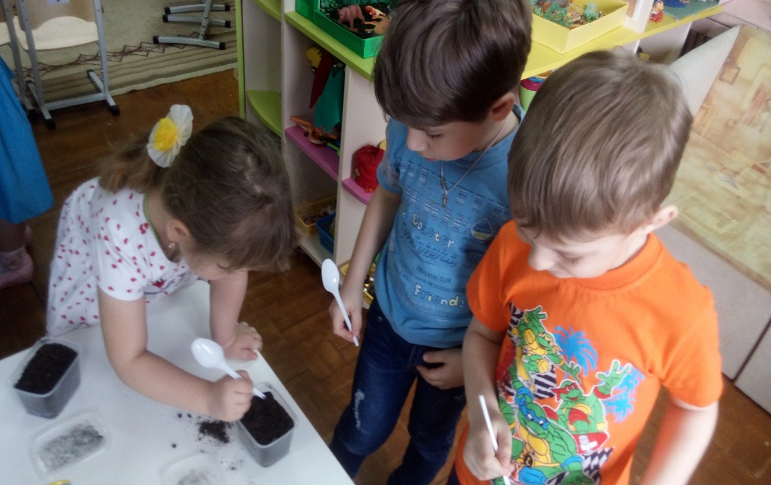
Посадка рассады цветов «Астры»

Slide 9
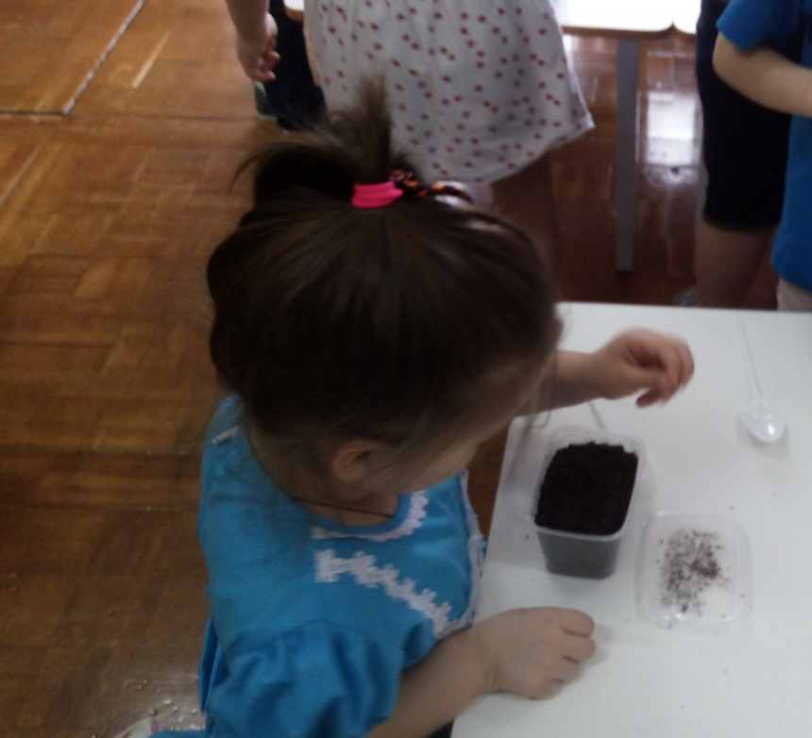
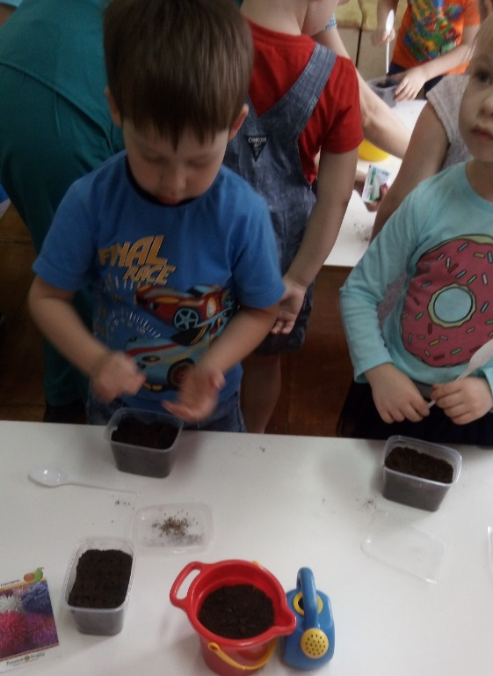
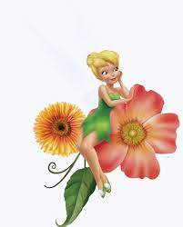
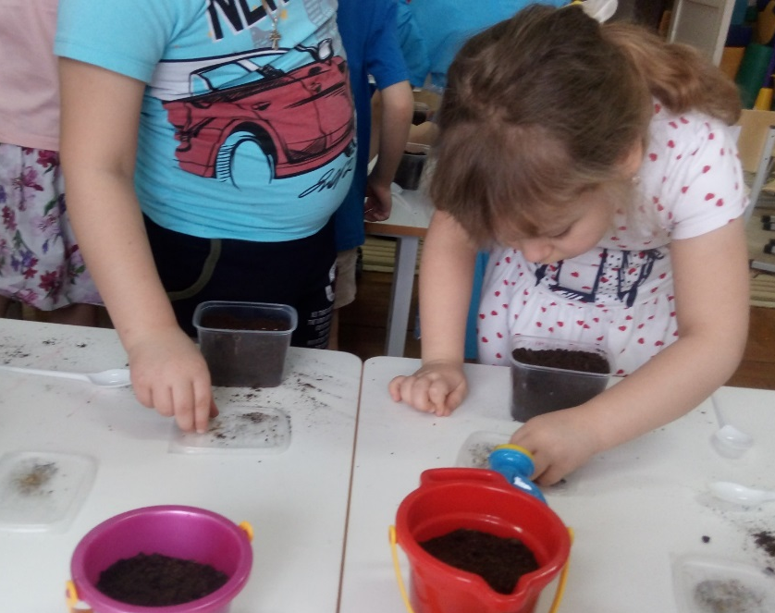
Посадка цветочных
семян

Slide 10
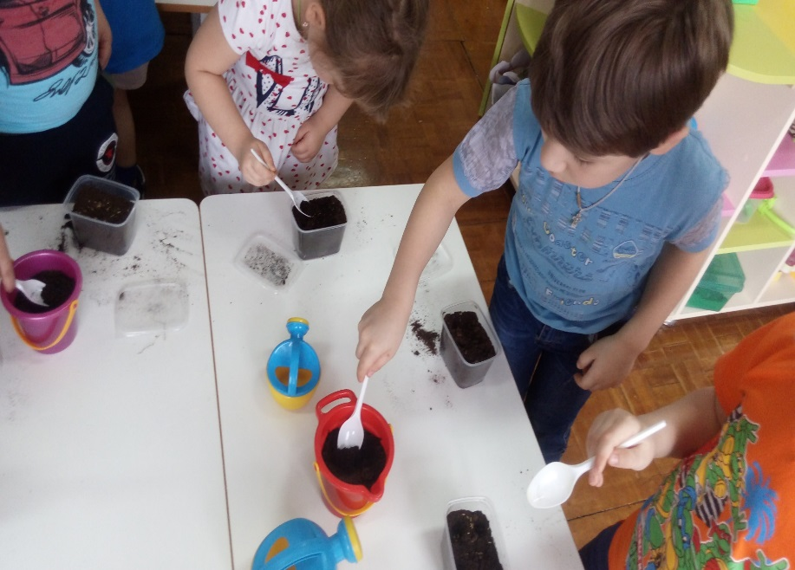
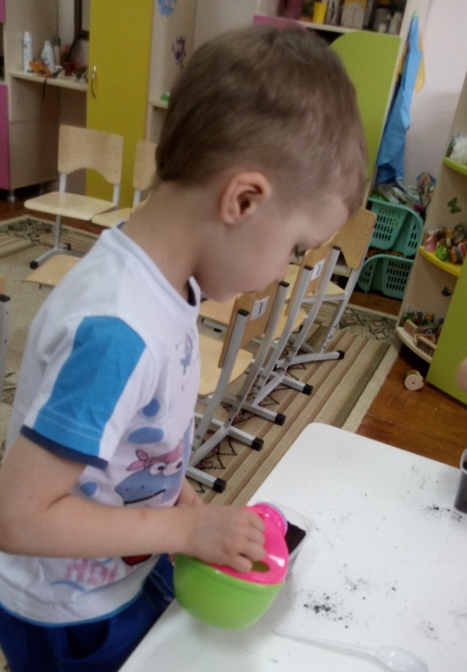

Slide 11
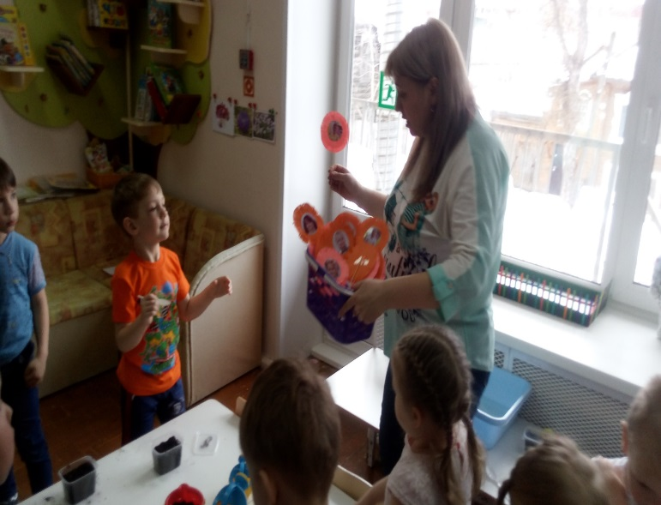
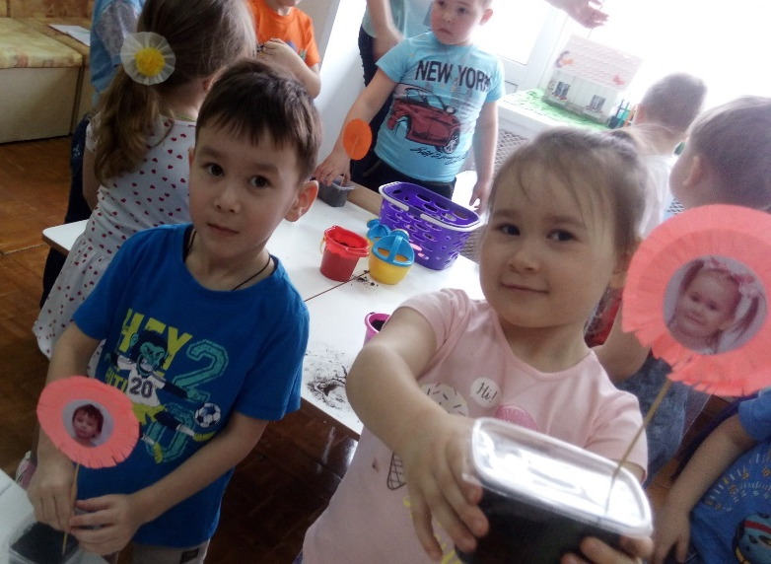
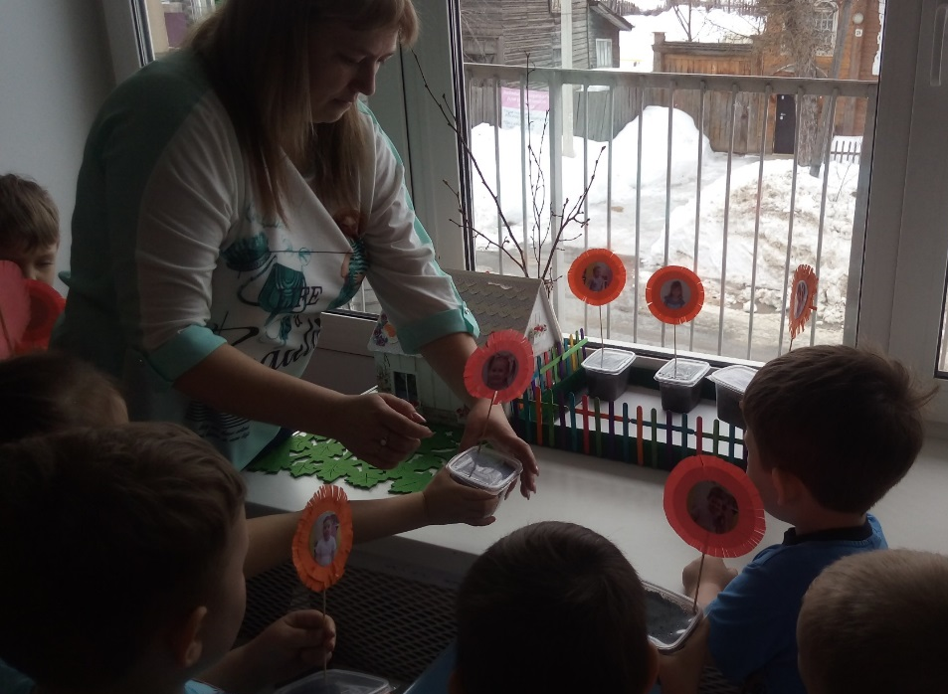

Slide 12
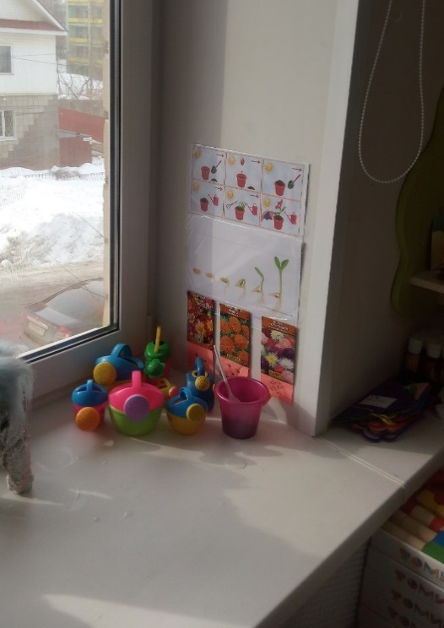
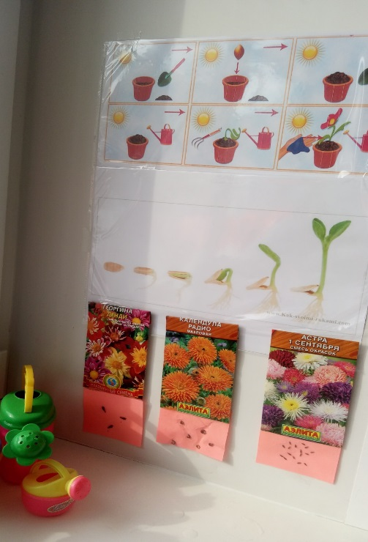
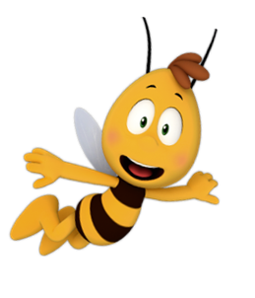
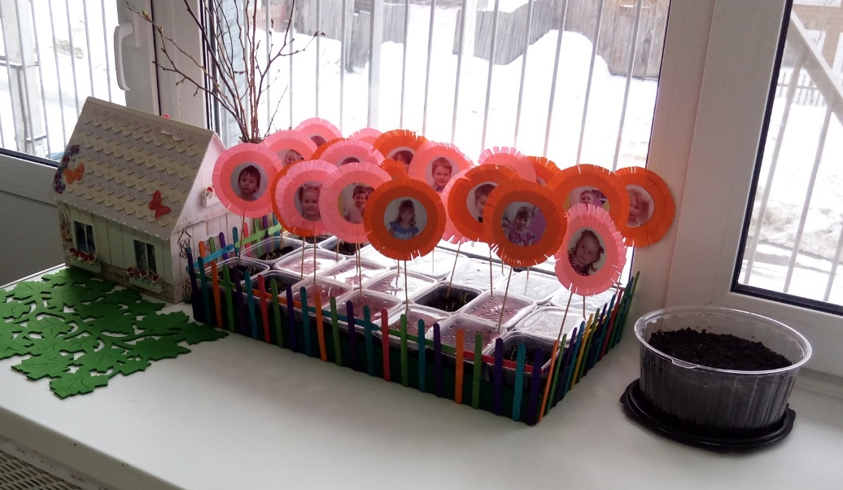

Slide 13
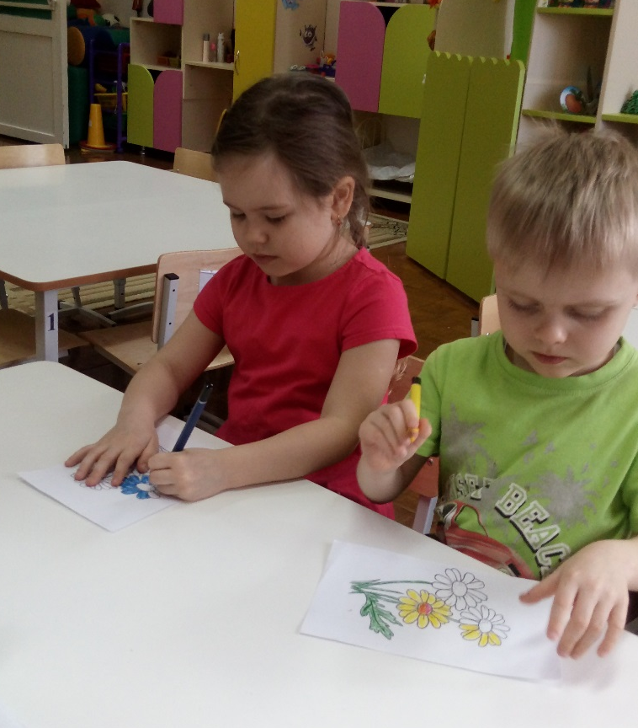
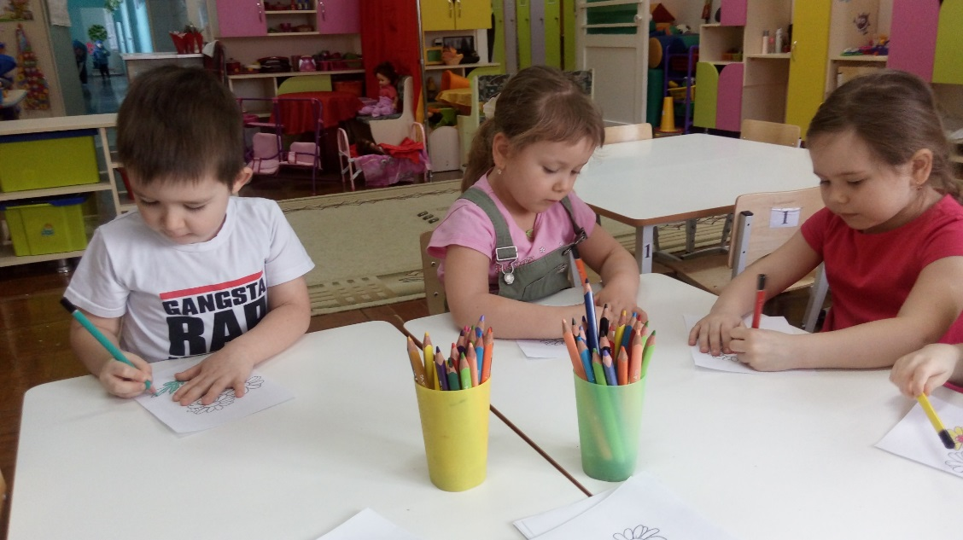
Самостоятельная художественная деятельность.
(Раскраски цветов).

Slide 14
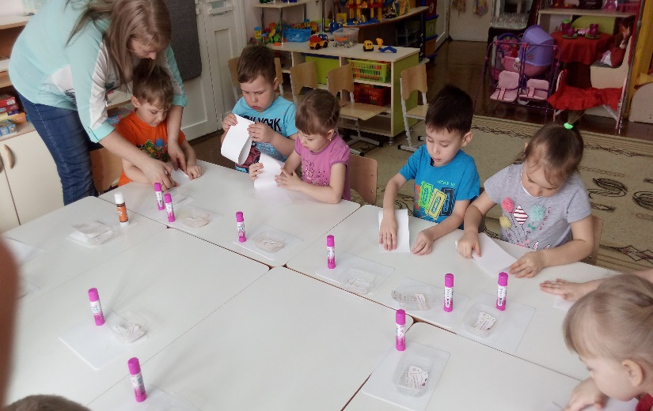
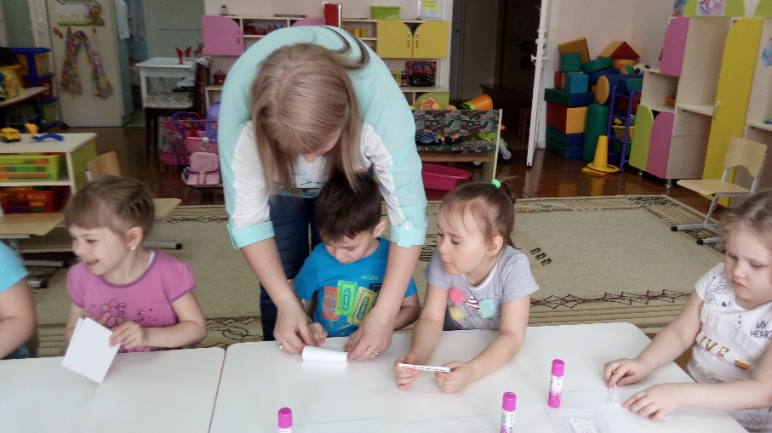
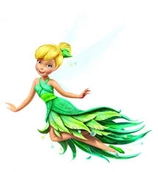
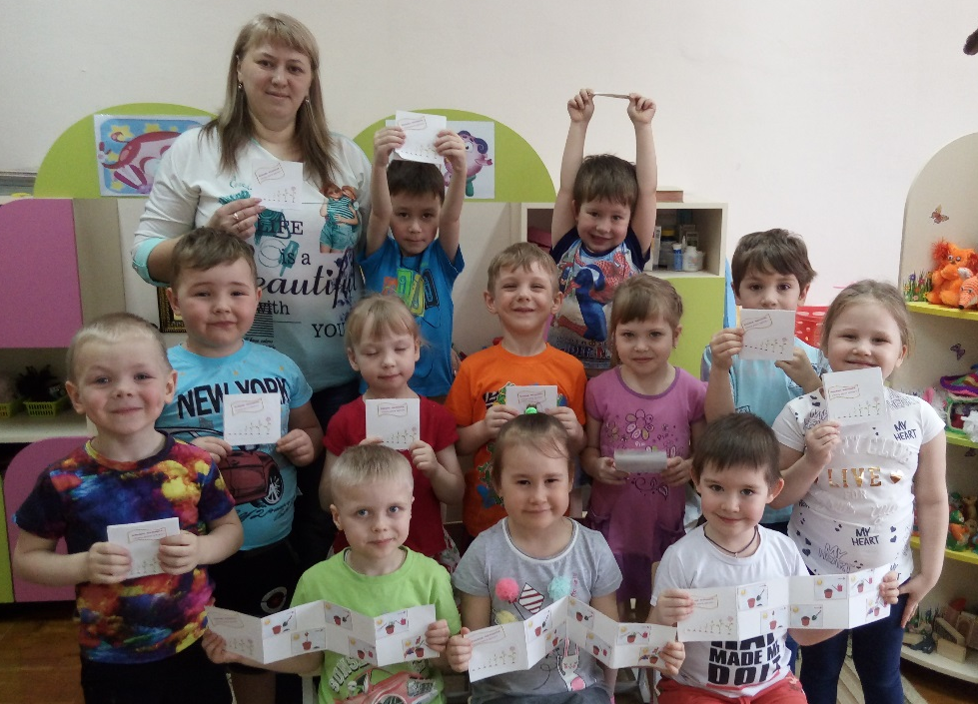
Конструирование «Книжка - малышка» (последовательность роста цветка)

Slide 15
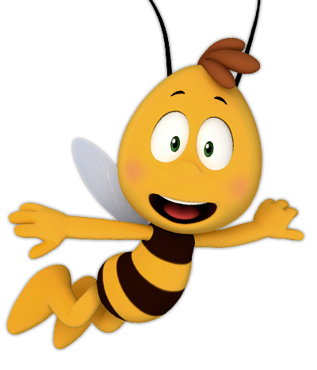
В ходе проекта:
Мы обобщили и обогатили опыт детей в сфере экологического воспитания путем применения различных методов и приемов.
У детей появились:
-интерес к узнаванию природы, особенностям жизни и развитию растений;
-желание самостоятельно выполнять поручения по уходу за растениями. В период работы над проектом дети обогатили словарь и пополнили словарный запас названиями цветущих растений.
В ходе экспериментальной деятельности мы у детей развивали воображение, мышление, сформировали навыки элементарной исследовательской деятельности. Дети стали бережно относиться к цветущим растениям,
научились передавать свои чувства в рисунках и поделках.

Slide 16
